Slide 1
PHÒNG GIÁO DỤC VÀ ĐÀO TẠO QUẬN LONG BIÊN
TRƯỜNG THCS NGỌC THỤY
Tiết 123:
Phép nhân đa thức một biến
GV: NGUYỄN THÙY LINH
NĂM HỌC: 2022 - 2023

Slide 2
1. Giáo viên
SGK, kế hoạch bài dạy, máy tính, máy chiếu
2. Học sinh
SGK.
Thước
Bảng nhóm, bút dạ hoặc phấn

Slide 4
Hình thành kiến thức
Mở đầu
Luyện tập
Vận dụng – Tìm tòi
CÁC HOẠT ĐỘNG

Slide 5
HOẠT ĐỘNG
MỞ ĐẦU

Slide 6
TRÒ CHƠI
AI NHANH NHẤT? AI ĐÚNG NHẤT?
Luật chơi:
GV chia lớp thành 6 nhóm, các nhóm theo dõi đề bài để thảo luận tìm lỗi sai và phương án sửa chữa. Nhóm nào xong nhanh nhất và đúng nhất sẽ nhận được phần quà.

Slide 7
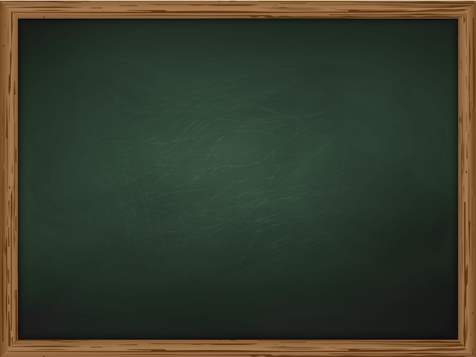
Tìm các lỗi sai trong các bài tính sau.
Câu 1
Câu 2
Câu 3
$$−$$
$$−$$

Slide 9
Tiết 123
PHÉP NHÂN
ĐA THỨC MỘT BIẾN
(Tiết 2)

Slide 10
HOẠT ĐỘNG
Hình thành kiến thức

Slide 11
Tiết…. , Bài 4. NHÂN ĐA THỨC MỘT BIẾN
(c+d)
c
c
c
d
d
N
d
P
Quan sát hình chữ nhật MNPQ ở hình 4.
a/ Tính diện tích mỗi hình chữ nhật (I); (II); (III);(IV).
b/ Tính diện tích hình chữ nhật MNPQ.
c/ So sánh:
và
a
(I)
(II)
a
a
(a+b)
b
b
b
(III)
(IV)
M
Q
Hình 4

Slide 12
Tiết…. , Bài 4. NHÂN ĐA THỨC MỘT BIẾN
$$a$$
$$b$$
$$a$$
$$+$$
$$a$$
$$+$$
$$b$$
$$+$$
$$b$$
$$\left(a+b\right)\left(c+d\right)=ac+ad+bc+bd$$
Qua bài toán trên, hãy rút ra quy tắc nhân một tổng với một tổng.
Muốn nhân một tổng với một tổng ta nhân mỗi số hạng của tổng này với từng số hạng của tổng kia rồi cộng các tích lại với nhau

Slide 13
Tiết…. , Bài 4. NHÂN ĐA THỨC MỘT BIẾN
$$a$$
$$b$$
$$a$$
$$a$$
$$b$$
$$b$$
$$\left(a+b\right)\left(c+d\right)=ac+ad+bc+bd$$
Cho đa thức và đa thức a/ Hãy nhân mỗi đơn thức của đa thức với từng đơn thức của đa thức
b/ Hãy cộng các tích vừa tìm được.
Notes:
Học sinh đại diện nhóm trình bày bảng coi như 1 ví dụ nhân đa thức với đa thức

Slide 14
Tiết…. , Bài 4. NHÂN ĐA THỨC MỘT BIẾN
Hãy nêu các bước nhân đa thức cho đa thức
$$a$$
$$b$$
$$a$$
$$a$$
$$b$$
$$b$$
$$\left(a+b\right)\left(c+d\right)=ac+ad+bc+bd$$
$$+$$
$$+$$
$$+$$
$$3.1$$
$$\left(2x+3\right)\left(x+1\right)=$$
$$2x.x$$
$$2x.1$$
$$3.x$$
$$2x$$
$$3$$
Notes:
Học sinh đại diện nhóm trình bày bảng coi như 1 ví dụ nhân đa thức với đa thức

Slide 15
Tiết…. , Bài 4. NHÂN ĐA THỨC MỘT BIẾN
Muốn nhân một đa thức với đa thức
Bước 1: Ta nhân mỗi đơn thức của đa thức này với từng đơn thức của đa thức kia.
Bước 2: Cộng các tích với nhau.
Nhận xét: Tích của hai đa thức là một đa thức
Notes:
Học sinh đại diện nhóm trình bày bảng coi như 1 ví dụ nhân đa thức với đa thức

Slide 16
Tiết…. , Bài 4. NHÂN ĐA THỨC MỘT BIẾN
Ví dụ: Tính tích của hai đa thức
và .
Giải
$$P\left(x\right).Q\left(x\right)=\left(x^{2}+x+1\right)\left(x^{2}−x+1\right)$$
$$\left(x^{2}−x+1\right)$$
$$+$$
$$1$$
$$x^{2}$$
$$+$$
$$x$$
Notes:
Học sinh đại diện nhóm trình bày bảng coi như 1 ví dụ nhân đa thức với đa thức

Slide 17
Tiết…. , Bài 4. NHÂN ĐA THỨC MỘT BIẾN
Ví dụ: Tính tích của hai đa thức
và
x
$$x$$
$$−$$
$$x^{2}−x+1$$
$$x^{2}$$
$$1$$
+1
Notes:
Học sinh đại diện nhóm trình bày bảng coi như 1 ví dụ nhân đa thức với đa thức

Slide 18
HOẠT ĐỘNG
Luyện tập

Slide 19
Tiết…. , Bài 4. NHÂN ĐA THỨC MỘT BIẾN
Bài1:Thực hiện phép tính

Slide 20
Tiết…. , Bài 4. NHÂN ĐA THỨC MỘT BIẾN
Bài 2:Tìm bậc, hệ số cao nhất
và hệ số tự do của mỗi đa thức sau
Phương pháp: Thực hiện phép tính và thu gọn
$$−$$
$$−2x^{2}$$
$$1$$
$$−$$
$$3x$$
$$+$$
$$x$$
a/ $P\left(x\right)=\left(−2x^{2}−3x+x−1\right)\left({3x}^{2}−x−2\right)$
$$=−6x^{4}+2x^{3}+4x^{2}$$
$$−9x^{3}+3x^{2}+6x$$
$$+3x^{3}−x^{2}−2x$$
$$−3x^{2}+x+2$$
$$=−6x^{4}−4x^{3}+3x^{2}+5x+2$$
$P\left(x\right)$ có bậc là 4; hệ số cao nhất là -6 và hệ số tự do là 2

Slide 21
Tiết…. , Bài 4. NHÂN ĐA THỨC MỘT BIẾN
Bài 2:Tìm bậc, hệ số cao nhất
và hệ số tự do của mỗi đa thức sau
$Q\left(x\right)$ có bậc là 11; hệ số cao nhất là -2 và hệ số tự do là -1

Slide 22
Tiết…. , Bài 4. NHÂN ĐA THỨC MỘT BIẾN
Bài 3: Chứng minh
Phương pháp:Biến đổi biểu thức một vế của đẳng thức thành biểu thức của vế kia.

Slide 23
HOẠT ĐỘNG
VẬN DỤNG

Slide 24
5. Ảo thuật với đa thức
Bạn Hạnh bảo với bạn Ngọc
“- Nếu bạn lấy tuổi của một người bất kì cộng thêm 5;
Được bao nhiêu đem nhân với 2;
Lấy kết quả đó cộng với 10;
Nhân kết quả vừa tìm được với 5;
Đọc kết quả cuối cùng sau khi trừ đi 100. Mình sẽ đoán được tuổi của người đó.”
Em hãy sử dụng kiến thức nhân đa thức để giải thích vì sao bạn Hạnh lại đoán được tuổi người đó.

Slide 25
Giải
Gọi số tuổi là x
Khi đó ta có phép tính:
Vậy số tuổi người đó là số sau khi bỏ chữ số 0 hàng đơn vị của kết quả.

Slide 26
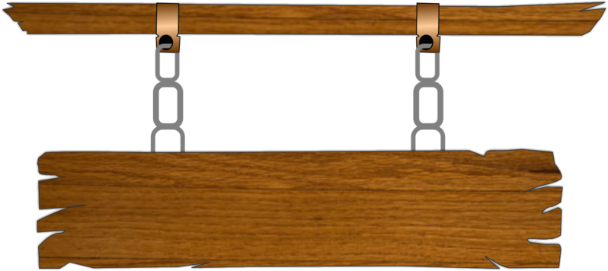
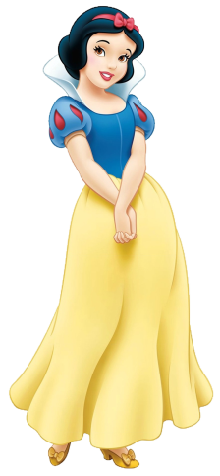
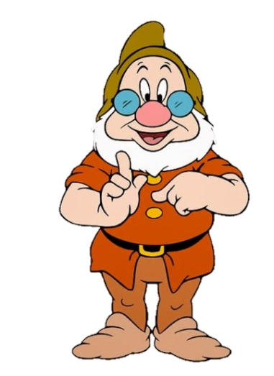
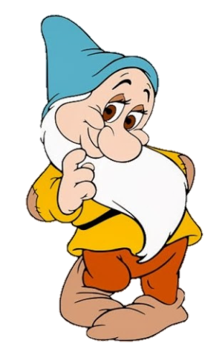
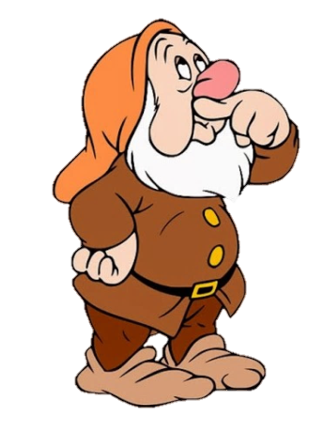
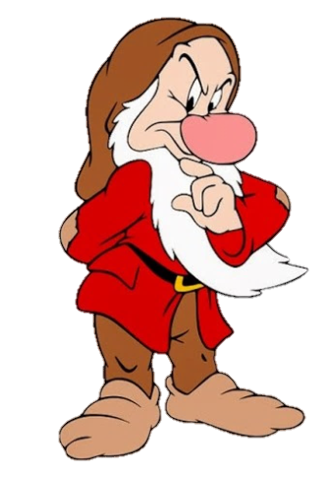
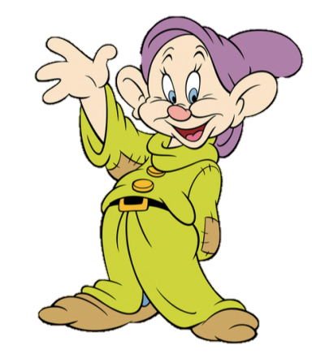
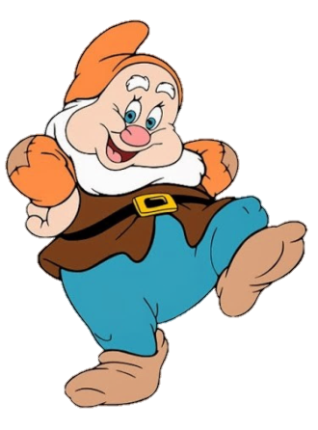
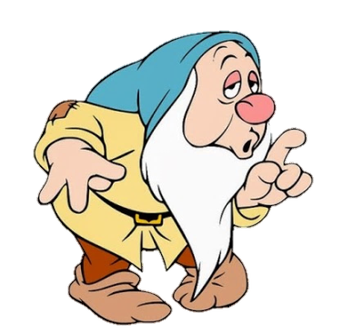
CHƠI TRỐN TÌM
CÙNG BẠCH TUYẾT VÀ 7 CHÚ LÙN
Cách chơi: Chú lùn trốn sau một trong 4 cây, mỗi cây tương ứng với một đáp án A, B, C,D. Chú lùn trốn sau cây có đáp án đúng. Các bạn hãy tìm chú lùn bằng cách trả lời các câu hỏi nhé. Bạn nào tìm được chú lùn trước sẽ được phần thưởng.

Slide 27
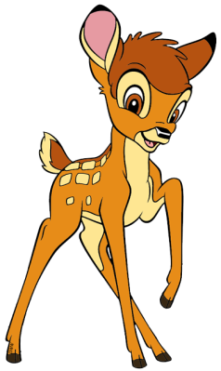
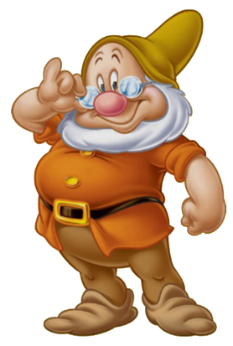
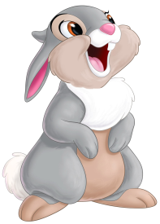
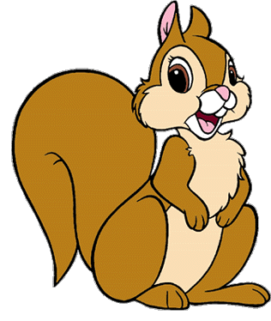
là kết quả của tích
A.
B.
C.
D.
ĐÚNG RỒI

Slide 28
Đa thức có bậc là
A.
1
B.
2
C.
3
D.
6
ĐÚNG RỒI

Slide 29
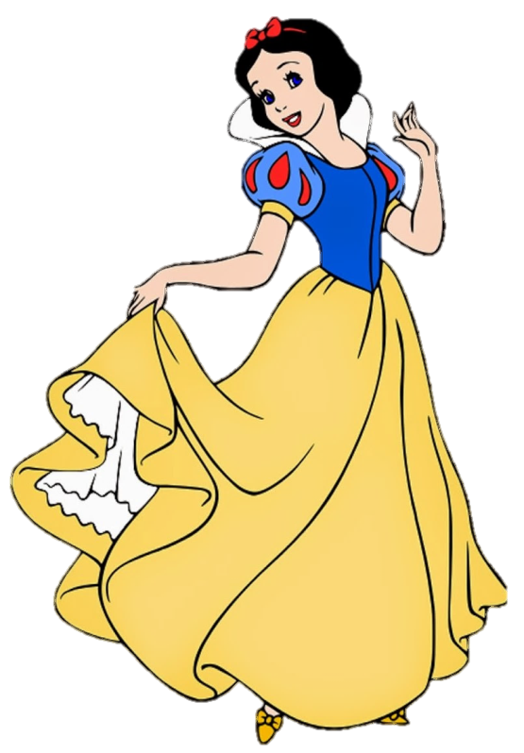
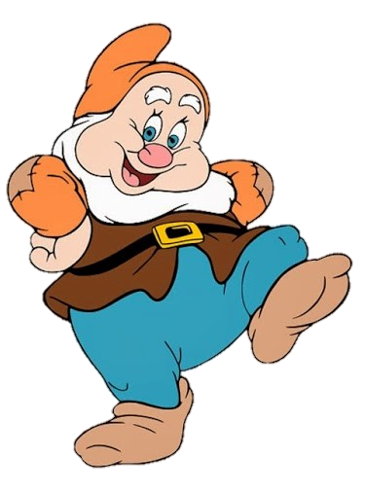
Biết
Giá trị của $x$ là
A.
3 hoặc -3
B.
3
C.
-3
D.
$$x∈∅$$
ĐÚNG RỒI

Slide 30
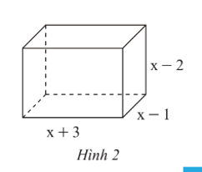
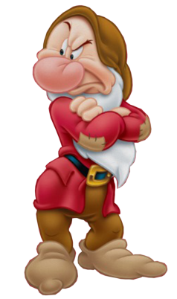
Đa thức theo biến x biểu thị thể tích của hình hộp chữ nhật có kích thước như hình 2
A.
B.
C.
D.
ĐÚNG RỒI

Slide 32
Hướng dẫn về nhà
Xem lại, ghi nhớ các quy tắc nhân đa thức một biến và các bài tập đã sửa
- Chuẩn bị bài mới: đọc phép chia đa thức một biến trang 94;95.
- Bài tập: Làm bài tập trong phiếu bài tập về nhà

